Slide 1
Learning Intents behind Interactions with Knowledge Graph for Recommendation
www’21
CCF A
”: 30
In this study, we explore intents behind a user-item interaction by using auxiliary item knowledge, and propose a new model, Knowledge Graph-based Intent Network(KGIN)
Furthermore, we devise a new information aggregation scheme for GNN.
Notes:
知识图谱在推荐系统中扮演非常重要的一个角色，因为知识图谱在提升推荐系统的准确率和可解释性方面有很大的潜力（丰富的实体和关系信息）。现在一个比较流行的方式是使用图神经网络建造端到端的模型。但是目前的这种模型对关系的建模是比较粗粒度的，因此这些模型的效果仍有待提高。
在这篇文章中，我们使用辅助的商品信息来探索每次用户与商品交互背后的意图，并提出一个新的模型，基于知识图谱的意图网络。具体来说，意图就是知识图谱关系的组合，且意图之间相互独立以使模型有更好的性能和可解释性。另外，文章也给图神经网络设计了一个新的信息聚合的方法，它能够递归地聚合长距离连接的关系信息。这种方法能够让我们提炼出关于用户意图的有用信息，并且将这些信息嵌入到用户和商品的表示中。

Slide 2


问题描述
交互信息
知识图谱
问题描述
给定交互信息和知识图谱，得到一个模型用于预测用户对商品的感兴趣程度。
Notes:
交互信息就是推荐系统中的一些隐含的反馈，比如每次的浏览或者点击。每个pair表示用户u与物品i有一次交互。
知识图谱以图的形式存储现实生活中的结构化数据。三元组表示头节点h对尾节点t有一个单向的关系r。知识图谱的作用是为物品提供额外的信息。

Slide 3
主流方法
特征工程
MLP
神经网络
原始向量
embedding向量
输出概率
图神经网络
图神经网络
原始向量+知识图谱
输出概率
两个方面建模效果差
用户意图
关系路径
Notes:
对于这种方法，如何在知识图谱的基础上学习到高质量的用户和商品的表示在推荐系统中非常重要。之前的embeddings都是通过KG三元组生成并将他们看成先验知识。后来的研究将embeddings融入更长路径上的信息，以得到更好的特征。但是这种方法类似于特征工程，需要得到高质量的路径，面临很多问题，比如重复劳动试错的特征工程，对不同领域的可移植性差，以及性能不稳定等。
目前主流方法是基于图神经网络来建立端到端的模型。这种模型的核心是使用一个信息融合策略，能够高效地融合图中路径上的信息形成embedding。这种基于图神经网络的模型在推荐系统中已经取得了非常优异的效果。
尽管图神经模型已经非常优秀了，但是文章仍然认为当前模型在两个方面建模效果差。一是用户意图，二是关系路径。

Slide 4
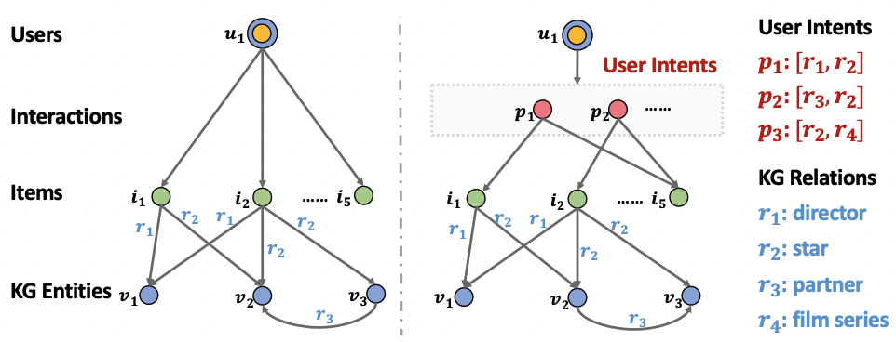
用户意图
意图
用户
物品
Notes:
目前所有对用户商品交互的研究都没有更加细粒度地考虑到用户意图。也就是有一个非常重要的事实被忽略了，一个用户会有特定的多个意图，这些意图才是驱使用户消费不同商品的直接因素。例如有一个意图是一个导演和一个明星的组合，表示用户喜欢这个导演和这个明星，因此这个意图会驱使用户去看这个导演和明星的电影。这里的意图都是倾向性的意图，忽略具有抑制性的意图。

Slide 5
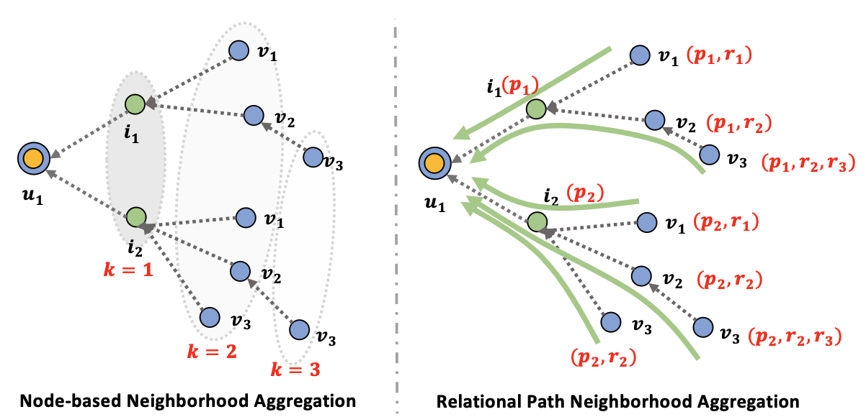
关系路径
仅考虑节点信息
考虑关系信息
Notes:
很多研究的路径聚合都是基于节点的，也就是路径上仅聚合节点的信息，忽略路径上的边的信息，也就是不关心这边的含义。如左图所示，用户u1的embedding表示为前三阶邻居信息的聚合。这种方法就忽略了关系的依赖以及路径序列信息。比如从u1到v3的p1，r2，r3。因此，过去的基于节点的路径聚合方法不足以捕捉到关系信息。

Slide 6
Knowledge Graph-based Intent Network
User Intent Modeling
Each user-item interaction is enriched with the underlying intents.
Relational Paths
This relational modeling allows us to identify influential intents and encode relation dependencies and semantics of paths into the representations.
Notes:
因此，本文的出现就是要解决这两个问题的。
用户意图建模。每个用户商品交互都可以加入隐藏的意图。这些意图我们使用向量表示，并且将意图与知识图谱的关系分布联系起来，可以理解为关系组合的重要程度，这个意图的关系越重要，相应的权重就会越大。同时，意图与意图之间要加入相互独立的限制条件，防止信息冗余，增加意图的可解释性。
含关系的路径聚合。我们将关系路径看成是一个信息通道，将每个信息通道都映射成一个表征向量。由于用户-意图-商品三元组与知识图谱三元组这两组关系是异构的，因此需要两种策略分别进行关系的embedding。这种方式聚合成的embedding能够区分不同的意图，以及不同的关系。

Slide 7
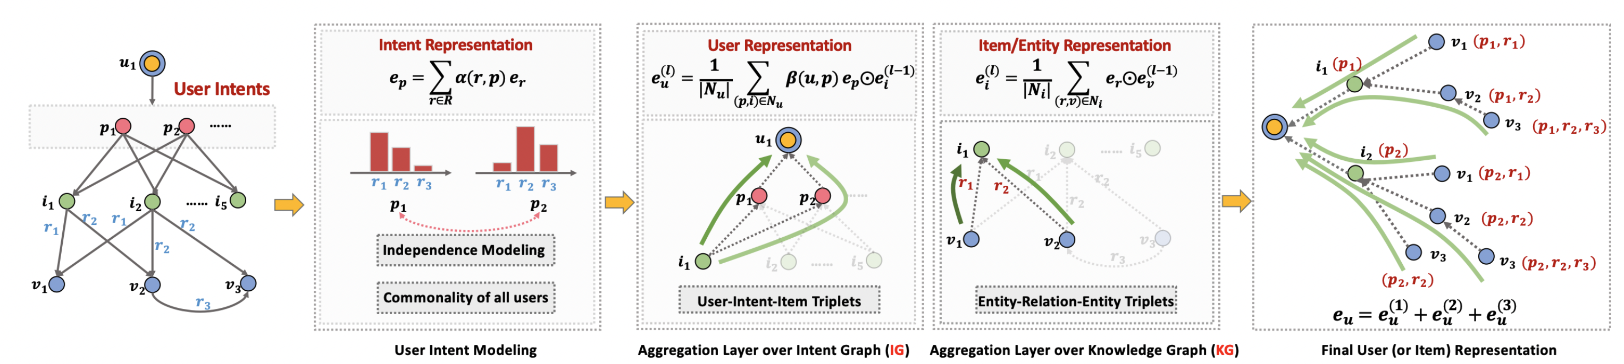

Knowledge Graph-based Intent Network
User Intent Modeling
Representation Learning of Intents.
Independence Modeling of Intents.
Relational Path-aware Aggregation
Aggregation Layer over Intent Graph.
Aggregation Layer over Knowledge Graph.
Capturing Relational Paths.
Model Prediction
Final User Representation.
Predict how likely the user would adopt the item:
Notes:
这个网络有两个关键组件。一是用户意图建模，意图定义为知识图谱中关系的组合分布，同时使不同意图相互独立。二是关系路径信息聚合，能够保留关系路径的整体语义。
意图表示的学习，意图与知识图谱的关系匹配，并加上可学习的参数，表示重要程度。独立性建模用于消除意图的冗余，提高模型效率，可以使用统计方法来进行独立性建模，比如互相关信息、皮尔逊相关系数等。
聚合层的意图图和知识图谱分开定义，以为两个图是异构的。
在意图图上，将意图表示向量与物品表示向量作哈达姆乘积，可以强调意图关系的作用，因为不同的意图会驱使不一样的行为，因此对每个意图产生的影响加入一个可学习的attention参数。
在指数图谱上，对于每个三元组来说，我们对关系r进行投影操作，也就是r与v进行哈达姆乘积后得到关系的信息，并对所有结果求平均得到最终物品的表示。因此，关系消息能够表示三元组所携带的不同含义，即使它们的实体完全相同。
前面两个式子如果仅计算一次，仅能聚合其相邻节点的信息，也就是聚合其一阶邻点。通过增加多层多聚合层，可以聚合更高阶的邻点，也就是聚合远点信息。而且这种表示反映了关系之间的相互作用，并保留了路径的整体语义。
最终u点表示为所有层的表示的和，这样就能嵌入意图信息以及知识图谱中的关系路径信息。对用户表示和物品表示进行内积结果表示用户愿意购买商品的可能性。

Slide 8
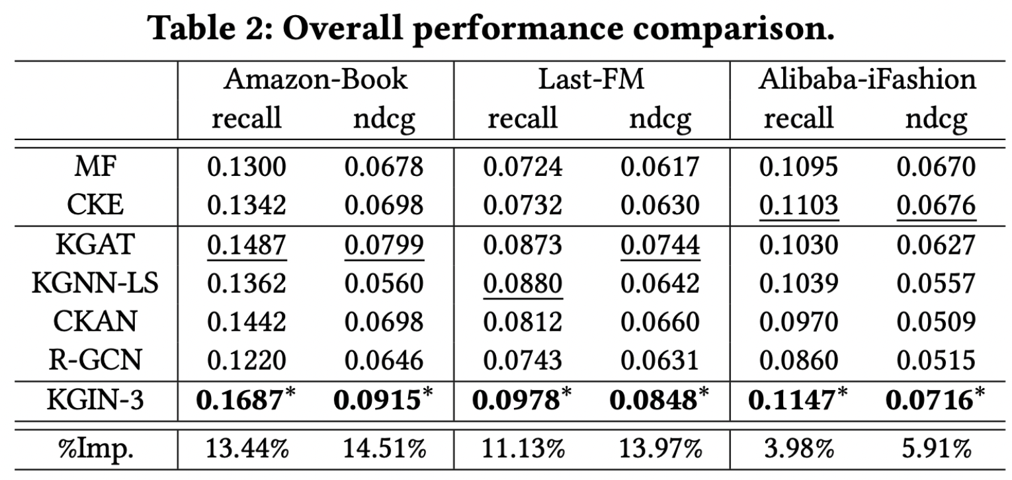
EXPREMENTS
KGIN consistently outperforms all baselines across three datasets in terms of all measures.
The improvement on Amazon-Book is more significant than that on Alibaba-iFashion.
Notes:
Normalized Discounted Cumulative Gain(ndcg): 衡量推荐结果相关性的指标，Imp是KGIN模型与最好模型的提升百分比。
结果显示KGIN模型对比所有模型在三个数据集中都有明显提升，这得益于三个方面。1.找到了用户的隐藏意图。2.关系路径的聚合方案聚合了更多有用信息。
模型在AB上的提升明显高于Alibaba。这是因为AB数据集上的知识图谱信息密度更高，信息更加丰富。其次是Ali数据集上一阶邻点信息占主导因素，而KGIN模型更擅长挖掘远距离的高阶信息。

Slide 9
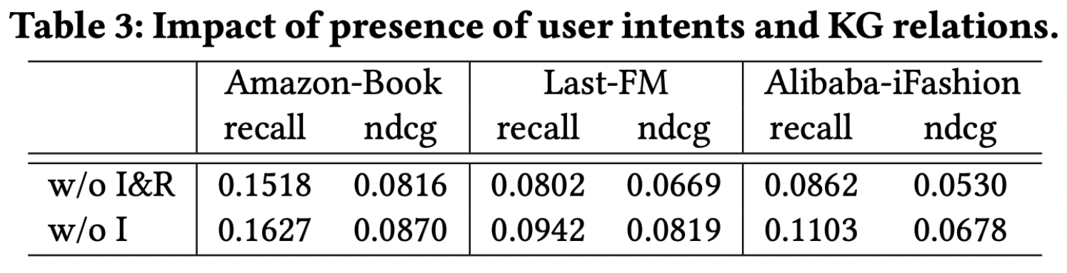
EXPREMENTS
removing all relations dramatically reduces the predictive accuracy, indicating the necessity of relational modeling.
“w/0 I” only considers coarser-gained preference of users and thus leads to suboptimal user representations.
Notes:
为了探究我们设计的意图和路径聚合是否起到作用，我们进行了一些对比实验。第一个模型是去掉了所有的意图以及知识图谱的关系，第二个模型去掉了所有的意图但保留知识图谱的关系。
当我们去掉了所有的关系后结果的精确度下降，这表明知识图谱中的关系能够给模型提供有用的信息。
而仅提供关系信息，但是没有加入意图的模型中，用户的商品偏好关系非常粗糙，从而导致用户的表示不够精准。

Slide 10
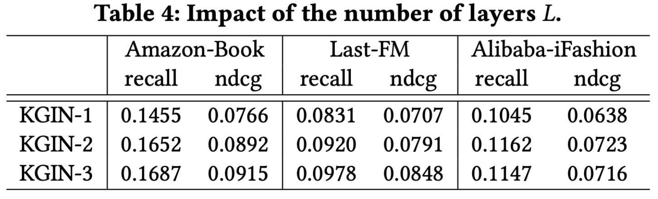
EXPREMENTS
Increasing the model depth is able to enhance the predictive results in most cases.
Some dataset is not suitable for long range connectivity.
Notes:
另一组对比实验探究信息的聚合长度对模型性能的影响。这里长度分别取1-3。
结果显示增加聚合层数在绝大部分情况下能提升模型的性能。

Slide 11
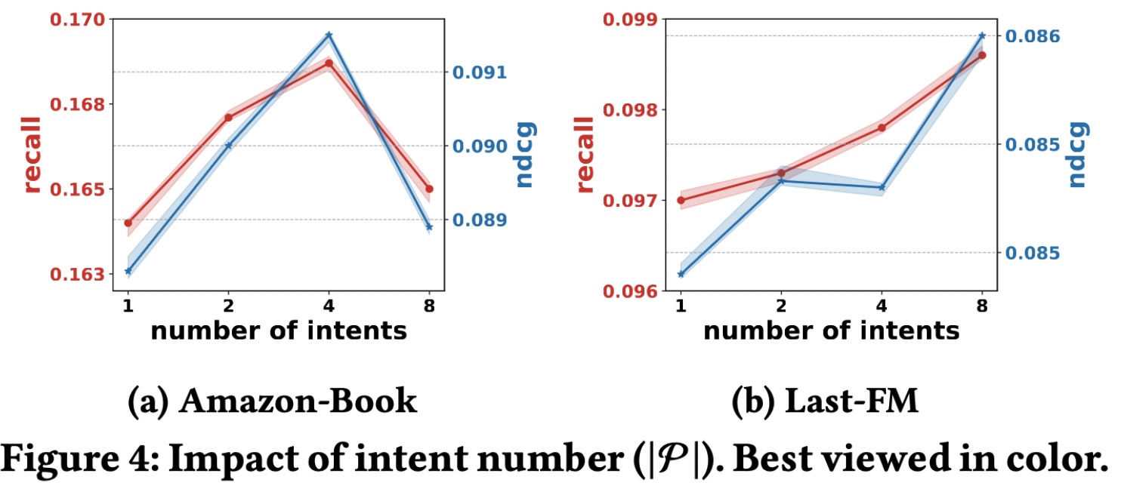
EXPREMENTS
Increasing the intent number enhances the performance in most cases.
In Amazon-Book, continuing one more partition beyond |P | = 4 impairs the accuracy.
Notes:
最后一个对比实验室探究意图数量的影响。
在大多数情况下，增加意图数量可以提高性能。
在AB中，数量超过4个后反而使性能降低。一个可能的原因是，由于意图建模时考虑意图的相互独立，但这也使一些意图过于细粒度，无法携带有用的信息。

